Slide 1
施設基準コードチェック設定管理
はじめに
※施設基準コードとは：
診療行為の中には、保険医療機関が一定の人員や設備を満たす必要があり、
その旨を地方厚生国に届け出て初めて算定できるものがあります。
この満たすべき人員や設備を「施設基準」といいます。
別に厚生労働省が規定した「施設基準」に適したものとして、「地方厚生局長」などに申告した「保険医療機関」でのみ算定できる医療行為があります。
まれに報告されずに算定して査定される場合があります。
クリニックではあまり必要ではないかもしれませんが、病院では算定する点数も高く、大きな損失につながる可能性があります。
算定する際には、自院の施設基準の申告内容を確認してください。
To DXCare そして関係者に
施設基準コードチェックの説明のための別途資料や情報がある場合は、このスペースに追加記載してください。
https://www.dx-care.com

Slide 2
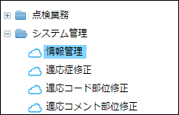
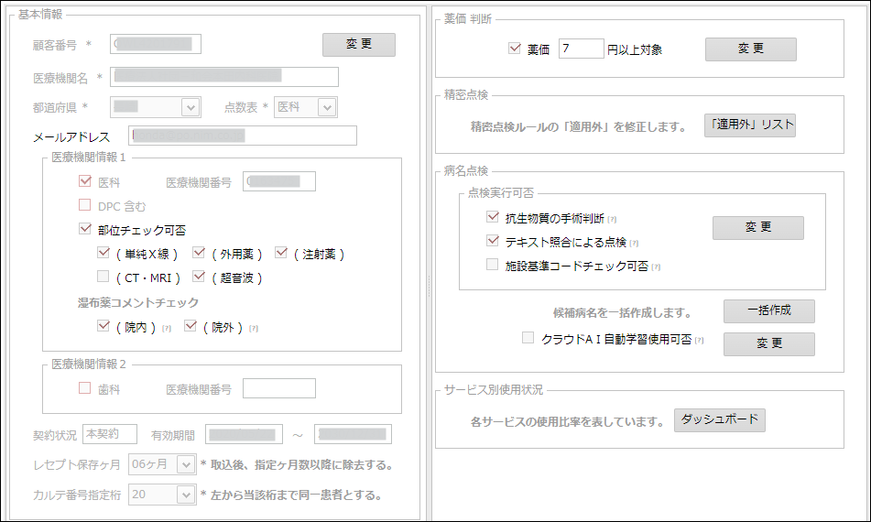
施設基準コードチェック設定管理
事前確認
<施設基準コードチェックを行う方法>
ナビゲーションの「システム管理」>「情報管理」をダブルクリックします。
「情報管理」画面が表示されます。
※初期設定は施設基準コードチェックを行わない設定になっています。
自院の申請内容に沿って、[病名点検] > [点検実行可否]の「施設基準コードチェック可否」をチェック設定するようにします。
※
-チェック設定されている場合、診療行為に該当する施設基準情報（適用日）が登録されているかどうかのチェックを行います。
-チェック解除設定されている場合は、施設基準コードチェックは行いません。
https://www.dx-care.com

Slide 3
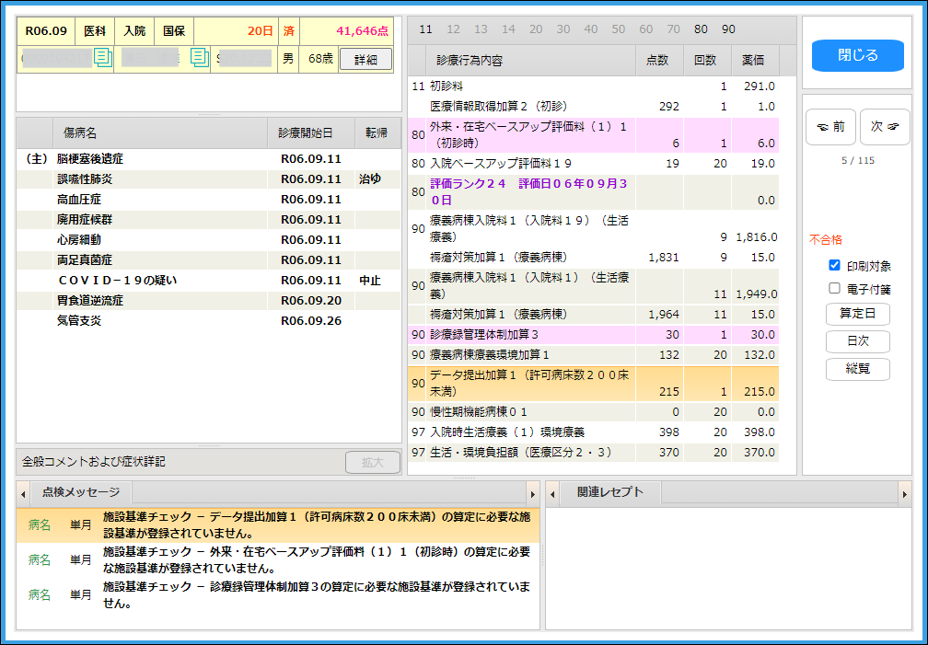
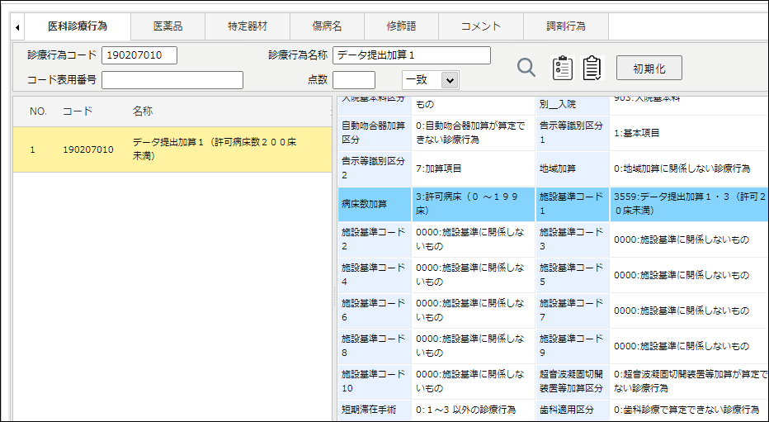
画面点検
初期設定は「施設基準コード」への適用日が登録されていません。
それによってメッセージが たくさん発生する可能性があります
診療行為：データ提出加算１（許可病床数２００床未満）
【点検メッセージ】
施設基準チェック － データ提出加算１（許可病床数２００床未満）の算定に必要な施設基準が登録されていません。
未登録施設基準情報で不合格となった例
＊ （「システム管理」＞「基本マスター」＞「医科診療行為マスター」）
該当する診療行為に該当する10施設基準コード項目の中に「 3559 」があります。
参考
-診療行為マスター画面
https://www.dx-care.com

Slide 4
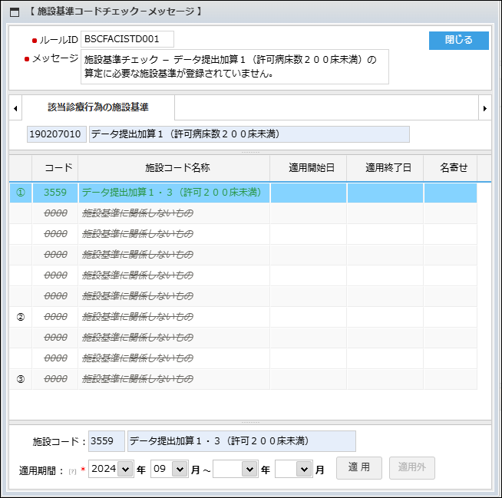
施設基準コードチェック設定
点検メッセージをダブルクリックすると、メッセージの内容が表示されます。
※不合格要因の診療行為をダブルクリックすると、「適応症修正(=チェックデータ)」
画面が表示されますので、お間違えの無いよう操作してください。
メッセージ
(1)
(2)施設基準コード
(1)診療行為「データ提出加算１（許可病床数２００床未満）」には、 (2)施設基準コード 3559 データ提出加算１・３（許可２００床未満）が存在します。
しかし、 レセプト診療年月（ R06.09 ）が適用日に該当しないため、不合格となりました。
(3)
(4)
適用期間設定
(1)不合格要因の「診療行為」です。
(2)診療行為に定義された施設基準コードが表示されます。
施設基準コードが設定されている項目は「緑色」で表示されます。
※「施設基準」項目は診療行為別最大10個です。
「0000」（「施設基準に関係しないもの」 ）は施設基準を必要としないため、適用期間を登録する必要はありません。
施設基準10項目は3つのグループに分けられ、グループ①は「施設基準1～ 6 」の6項目、グループ②は「施設基準7～9」の3項目、グループ③は「施設基準10 」の項目で構成されています。
グループ内の1つ以上の施設基準適用日が満たされていない場合に「算定に必要な施設基準が未登録」と不合格判定します。
(3)施設基準コードについて「適用年月期間」を登録します。
開始年月は不合格医療費請求書の診療年月 （ R06.09 ）が初期設定されています。
＊適用日は、年と月で登録します。
(4) 「適用」ボタンで登録します。
「適用外」ボタン：登録された適用期間を削除します。
＊適用期間が診療年月を含む場合、合格となります。
https://www.dx-care.com

Slide 5
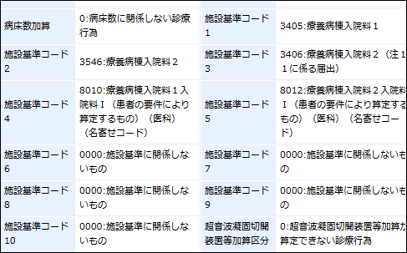
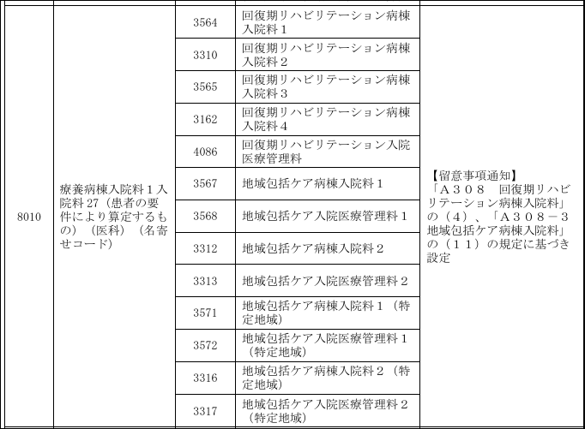
名寄せコード一覧
医療機関別に、施設基準要件に定義された施設基準コードを置き換える場合があります。
例えば、診療行為（ 190201770 「急性期患者支援療養病床初期加算（療養病棟入院基本料）」 ）には、次の5つの施設基準コードが定義されています。
①
②
この中で① 「8010」と ② 「 8012」は「名寄せ先」として1つ以上の「名寄せ元」があり、
「8010 」 に関する「名寄せ元」情報は以下の通りです。
「名寄せコード」 は、原則として複数の「施設基準要件」があり、そのいずれかの要件を満たす場合に算定できる診療行為コードに設定することができます。
「名寄せ先」に名寄せ元を代表する施設基準コードを設定し、当該診療行為の施設基準要件に置き換えることができます。
https://www.dx-care.com

Slide 6
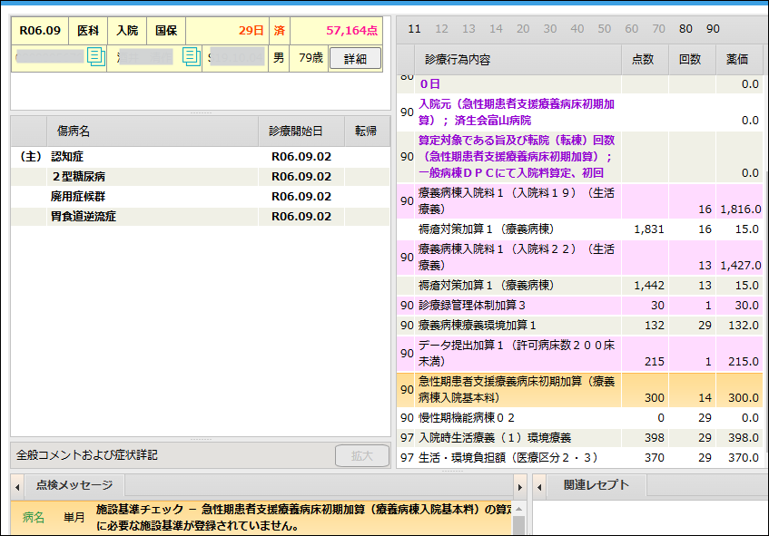
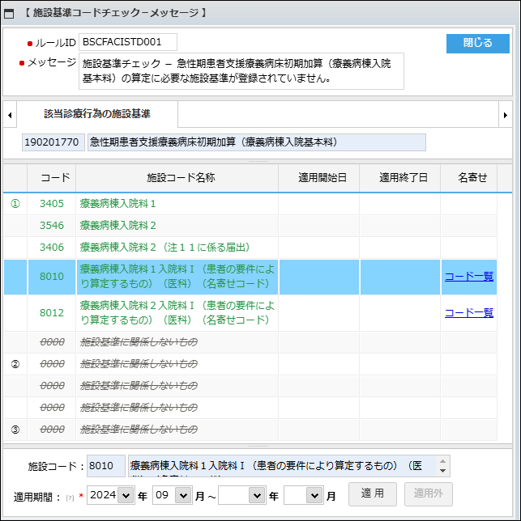
名寄せコード一覧
診療行為（190201770「急性期患者支援療養病床初期加算（療養病棟入院基本料）」が施設点検の結果、不合格となりました。
診療行為： 190201770 「急性期患者支援療養病床初期加算（療養病棟入院基本料） 」
点検メッセージをダブルクリックすると、「施設基準コードチェック-メッセージ」が表示されます。
登録された適用期間情報がないため
不合格処理されました。
https://www.dx-care.com

Slide 7
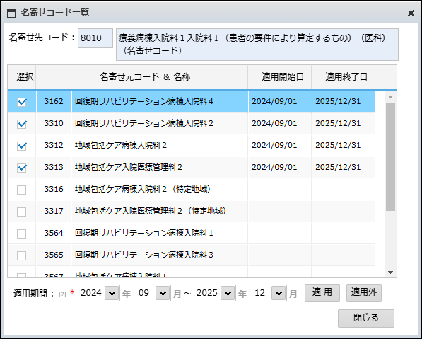
名寄せコード一覧
グループ①の「施設基準コード」 5項目のうち1つ以上適用期間を登録し、合格判定に置き換えます。
その中で「8010」「療養病棟入院料１入院料27 （患者の要請により算定するもの）（医科）（名寄せコード） 」は要件に応じて代用可能です。
※
「名前寄せコード」 代替可能な項目の場合は、「コード一覧」が画面に表示されます。
※「コード一覧」を選択クリックします。
(1)
(2)
(1) 8010 「療養病棟入院料１入院料27」に代わって合計4つの施設基準項目を
選択します。
(2) 適用終了年月を記載し、 「適用」ボタンをクリックして登録します。
正常に登録が完了すると、「適用開始日」、「適用終了日」が表示されます。
https://www.dx-care.com

Slide 8
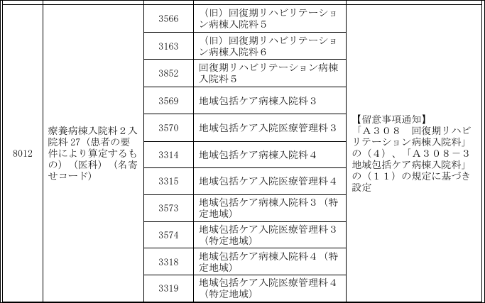
＜名寄せコード一覧例＞
https://www.dx-care.com

Slide 9
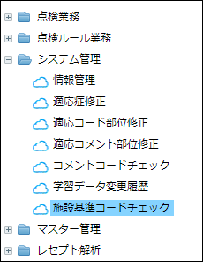
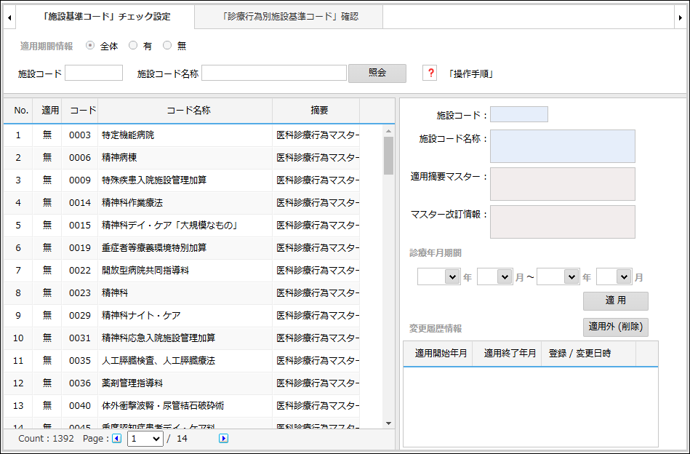
施設基準コードチェック
「施設基準コードチェック」の設定は、
「レセ画面チェック」だけでなく、
「システム管理」 ＞「施設基準コードチェック」で適用日情報を同一に登録管理することができます。
初期設定の「施設基準コード」項目が表示されます。
①「検索結果」のタブをクリックし、「検索」をクリックすると、「項目」と
「チェックポイントの記載事項」が表示されます。
②「レセプト点検のチェックポイント(基本)」 のタブをクリックすると「チェックポ
イント」の全体内容が表示され、確認することができます。
https://www.dx-care.com

Slide 10
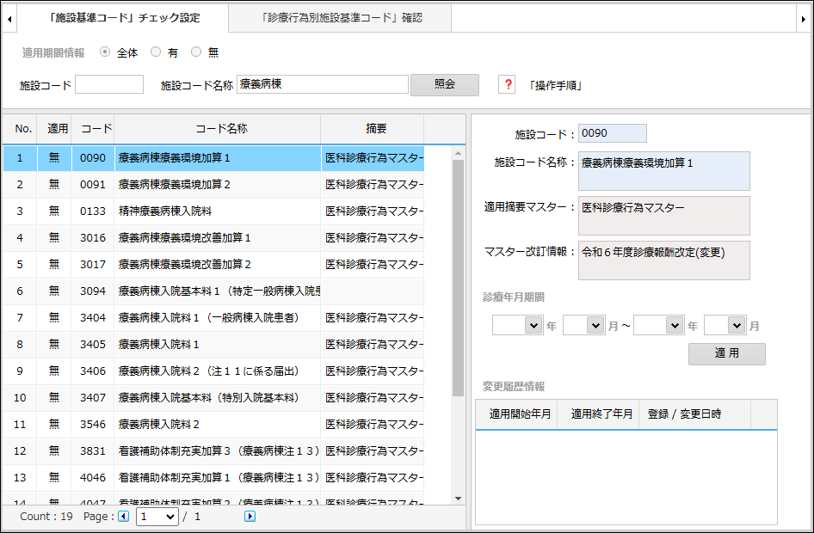
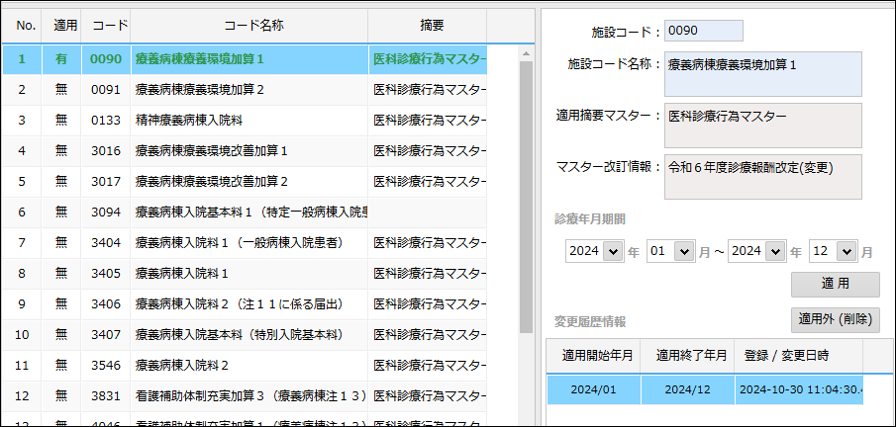
「施設基準コード」チェック設定画面が表示されます。
「療養病棟」の施設基準コード情報を検索します。
(1)
(2)
「0090」療養病棟療養環境加算１をクリックします。
(1)基本的な施設基準コード、名称が表示されます。
(2)算定チェックに適用される基本マスター情報と直近のマスターを表示します。
1 ．チェック可能に適用期間登録
※
(3)
※
(4)
(3) 施設評価チェックに適用される適用期間を登録します。
※登録された項目は適用：「有」と「緑色」に変更されます。
(4）「適用」登録完了後は、「適用開始年月」別に管理（削除）することができます。
※ 「適用外（削除）」ボタンが表示され、ボタンクリックで該当適用期間を削除します。
https://www.dx-care.com

Slide 11
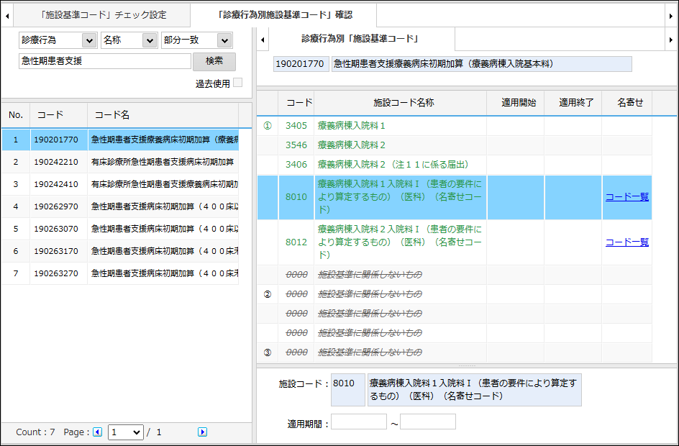
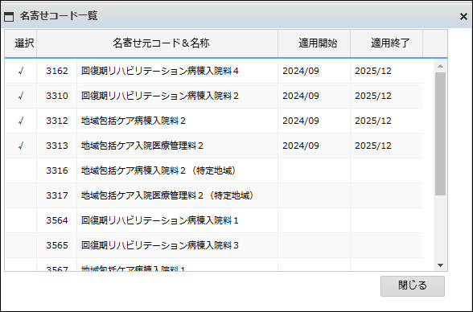
2 ．診療行為に該当する施設コード検索
【「診療行為別施設基準コード」確認】タブを選択します。
診療行為の名称で「急性期患者支援」を検索します。
(1)
(2)
※ 【[診療行為別施設基準コード]確認】では閲覧のみ可能です。
登録 および削除は【[施設基準コード]チェック設定】タブでのみ可能です。
(1) 診療行為( 190201770 ｢急性期患者支援療養病床初期加算(療養病棟入院基本料)｣)
をクリックして、該当する施設基準コードを確認します。
10項目のうち5つの施設基準コードが定義されています。
(2) 「8010療養病棟入院料1入院料Ｉ」と「8012療養病棟入院料2入院料 I 」の場合は
「名寄せ先」として1つ以上の「名寄せ元」が存在するため、 「名寄せコード」 で
置き換え可能です。
「コード一覧」をクリックして「名寄せコード一覧」を確認できます。
※ 「名寄せ」 の詳細機能については、 「名寄せコード一覧」 （Page 6〜）を参照してください。
https://www.dx-care.com

